Slide 1
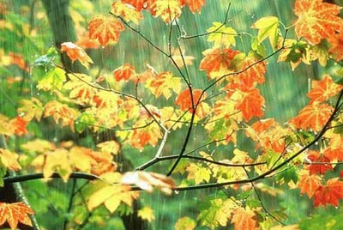
秋天的雨

Slide 2
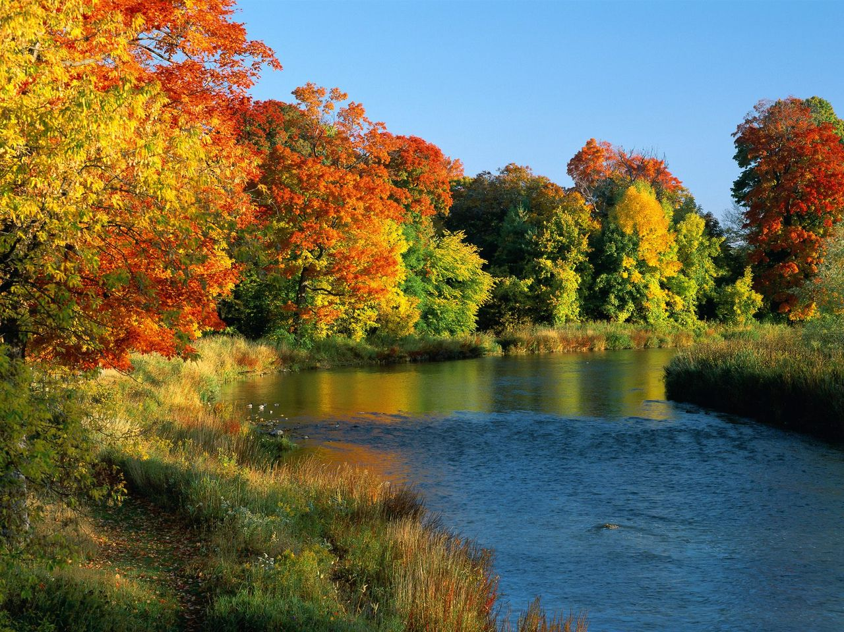

Slide 3
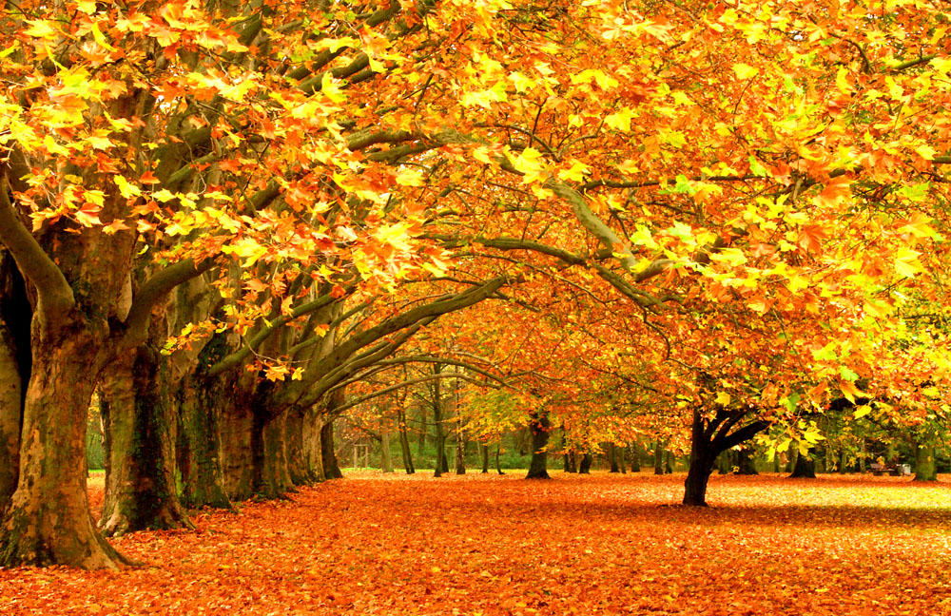

Slide 4
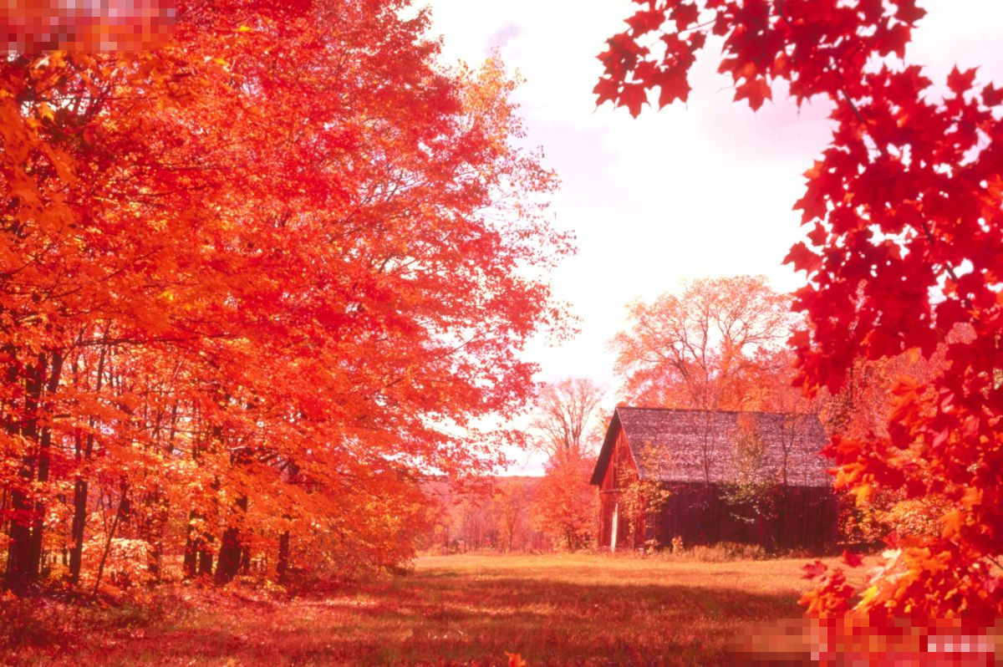

Slide 5
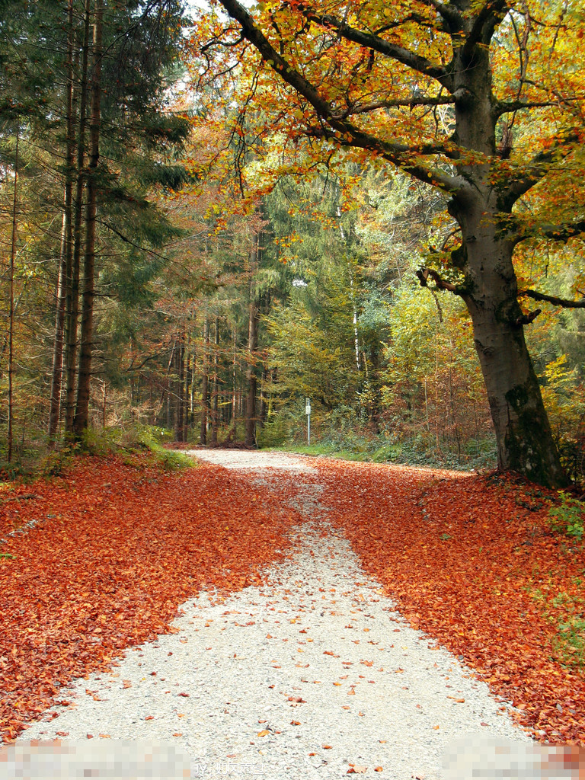

Slide 6
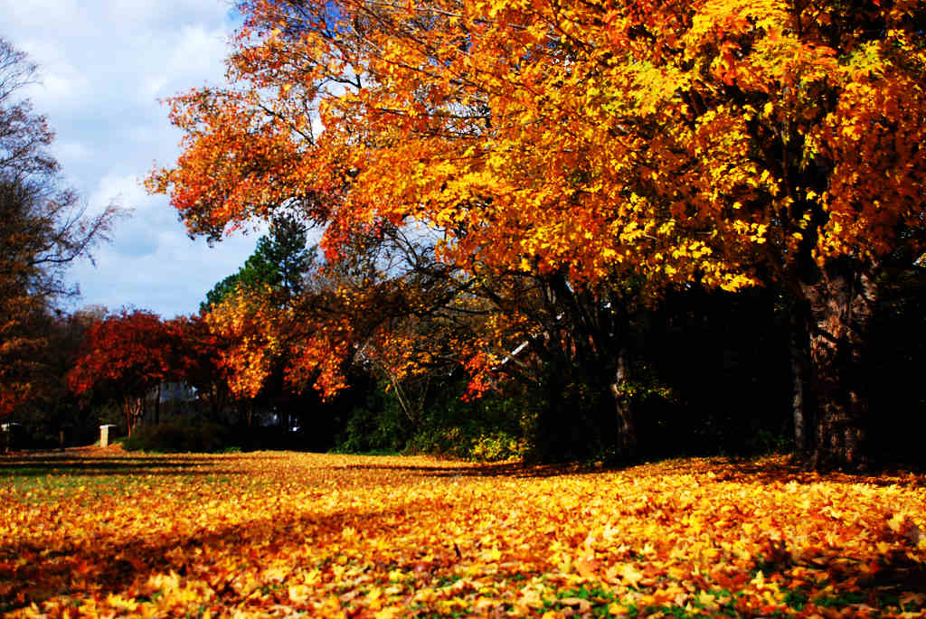

Slide 7
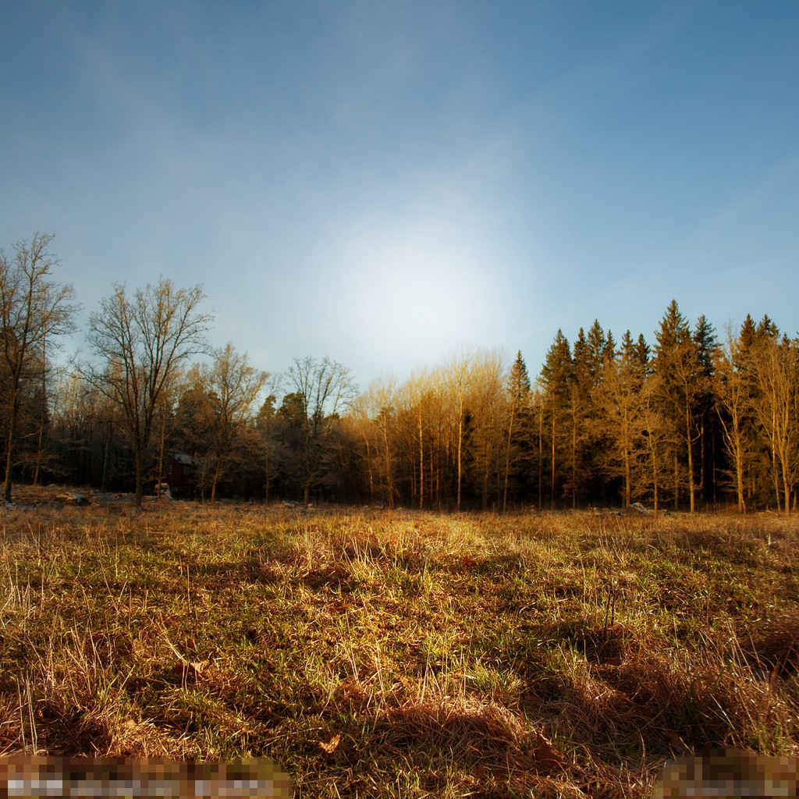

Slide 8
它把红色给了枫树，红红的枫叶像一枚枚邮票，飘哇飘哇，邮来了秋天的凉爽。

Slide 9
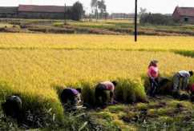
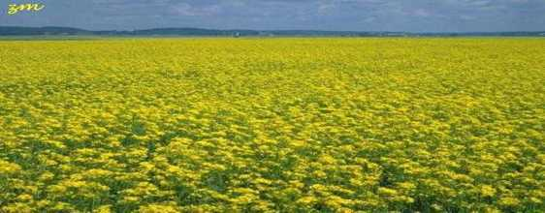
金黄色是给田野的，看，田野像金色的海洋。

Slide 10
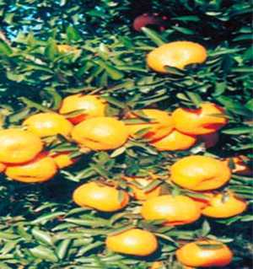
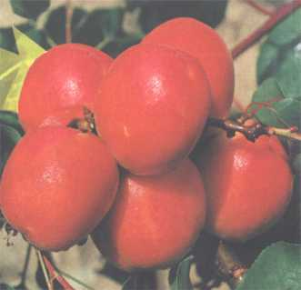
橙红色是给果树的，橘子、柿子你挤我碰，争着要人们去摘呢！

Slide 11

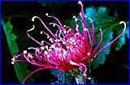



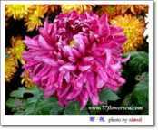

菊花仙子得到的颜色就更多了，紫红的、淡黄的、雪白的……美丽的菊花在秋雨里频频点头．

Slide 12
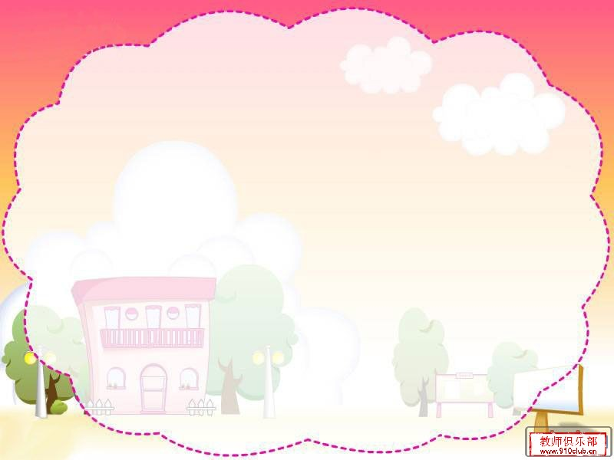
秋天的雨，藏着非常好闻的气味。是哪些气味？

Slide 13
秋天的雨吹起了金色的小喇叭， 小喇叭吹的是什么？

Slide 14

课文都写了秋天的什么？
秋的颜色
秋的味道
秋的声音

Slide 15
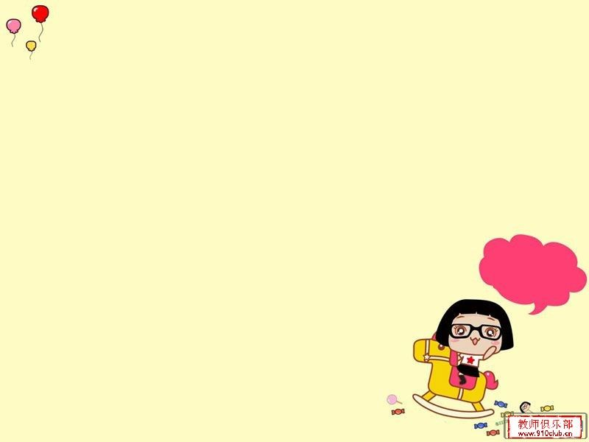
你还发现秋天有什么“宝贝”？ 将你的发现写下来与大家分享。

